Slide 1

Banco de Dados
12/2022
15 DEZ 2022
Por: Maria Eduarda Lopes Ribeiro

Slide 2
O que é Banco de Dados?
1
O que é Banco de dados?
Um banco de dados é uma coleção organizada de informações - ou dados - estruturadas, normalmente armazenadas em um sistema de computador.
É geralmente controlado por um sistema de gerenciamento de banco de dados (DBMS).
Juntamente com os aplicativos associados a eles, são chamados de sistema de banco de dados.

Slide 3
Qual a sua importância?
2
Qual a sua importância?
O banco de dados armazena e gerencia os bens mais valiosos de uma empresa.
Com isso, é possível que o gestor analise em qual direção a sua empresa está caminhando, a fim de corrigir a rota ou intensificar a atuação.
Podem ser analisados o rendimento dos funcionários, a qualidade do atendimento, o impacto das ações de marketing, o retorno obtido por determinadas ações, entre outras inúmeras aplicações.

Slide 4

Dados versus Informação
3
Dados versus Informação
O dado é um elemento qualquer seja ele um número, um caractere, uma letra, um nome, etc; ele por si só não transmite informação alguma.
Já a informação, é um conjunto de dados que, processados, passam um conhecimento ao usuário.

Slide 5
Dados versus Informação
4
DADOS
Centro
Januário
25256-00
123
INFORMAÇÃO
Endereço
Rua Januário,
123
- Centro,
25256-00

Slide 6




Sistema de Banco de Dados
Sistema de Banco de Dados
Dados
Hardware
Software
Usuários
São elementos essenciais.
Composto por volumes de armazenamento, HD e memória.
Programas usados para criar e gerenciar os Bancos de Dados
Pessoas que utilizarão os Bancos de Dados

Slide 7
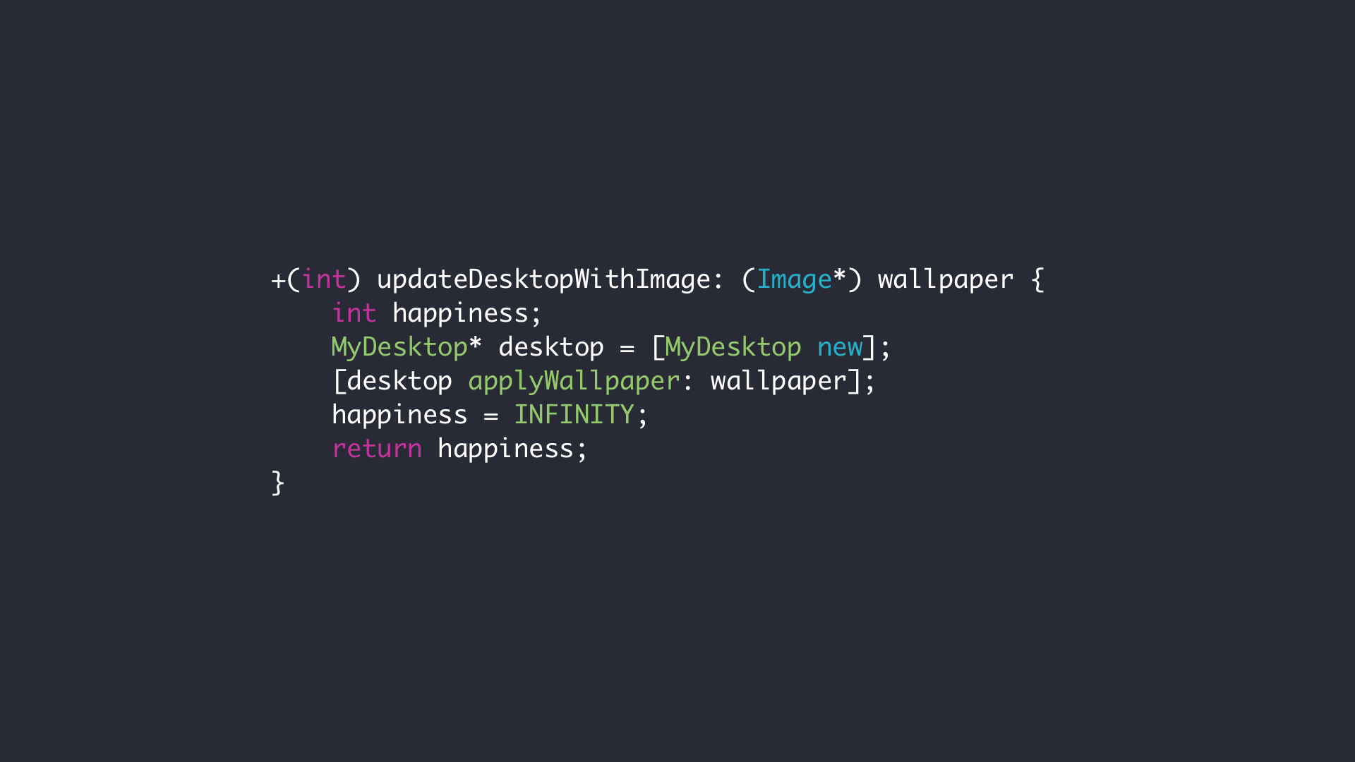


Tipos de Usuários
Programadores
Usuários Finais
Profissionais
Criam programas para acessae os Bancos de Dados.
Acessam os Bancos de Dados interativamente.
Usuários com conhecimento específicos sobre Bancos de Dados.

Slide 8

Tipos de Banco de Dados
7
Tipos de Banco de Dados
Bancos de dados relacionais
Se tornaram dominantes na década de 80;
São organizados como um conjunto de tabelas com colunas e linhas;
Fornece a maneira mais eficiente e flexível de acessar informações estruturadas.
Bancos de dados distribuídos
Um banco de dados distribuído consiste em dois ou mais arquivos localizados em sites diferentes.
O banco de dados pode ser armazenado em vários computadores, localizados no mesmo local físico ou espalhados por diferentes redes.

Slide 9


Tipos de Banco de Dados
Um NoSQL, ou banco de dados não relacional, permite que dados não estruturados e semiestruturados sejam armazenados e manipulados
Os bancos de dados NoSQL se tornaram populares à medida que os aplicativos web se tornaram mais comuns e mais complexos.
Bancos de dados NoSQL
É uma coleção de dados, estruturados ou não estruturados, que residem em uma plataforma de computação em nuvem privada, pública ou híbrida.
Existem dois tipos: tradicional e banco de dados como serviço (DBaaS). Com o DBaaS, as tarefas administrativas e a manutenção são executadas por um provedor de serviços.
Bancos de dados em nuvem

Slide 10
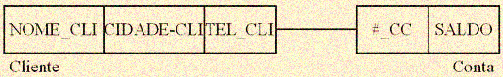
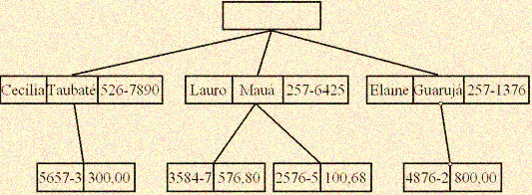
Evolução do Banco de Dados
Evolução do Banco de Dados
Década de 60
Os primeiros trabalhos foram realizados em 1964 por Charles Bachman;
Dados são representados por uma coleção de registros e os relacionamentos por meio de links;
É representado por um diagrama constituído por caixas e linhas;
Também se utilizava de registros para representar os dados e links para os relacionamentos;
São organizados na forma de uma árvore com raiz;
Como Exemplo: Clipper, Dbase 2, Fox Pro, COBOL.
Figura . Representação de um modelo de dados em rede.
Figura . Representação de um modelo de dados hierárquico.

Slide 11

Evolução do Banco de Dados
Evolução do Banco de Dados
Banco de dados: 1970 – 1972
Edgar Frank Codd propõe o modelo de dados relacional, que se tornou um marco em como pensar em banco de dados. Ele desconectou a estrutura lógica do banco de dados do método de armazenamento físico. Este sistema se tornou padrão desde então.
Figura. Dr. Edgar Frank Codd, o pai do modelo relacional.

Slide 12
Evolução do Banco de Dados
Evolução do Banco de Dados
Banco de dados na década de 70
Ingres:
Desenvolvido pela UCB. Que no final das contas serviu como base para Ingres Corp., Sybase, MS SQL Server, Britton-Lee, Wang PACE. Este sistema utilizava QUEL como linguagem de consulta;
System R:
Desenvolvido pela IBM San Jose e serviu de base para o IBM SQL/DS, IBM DB2, Oracle, todas os BD da HP, Tandem's Non-Stop SQL. Este sistema utilizava SEQUEL como linguagem de consulta.
O termo Sistema de Gerenciamento de Banco de Dados Relacional (SGBDR – RDBMS em inglês) foi definido durante este período.

Slide 13

Evolução do Banco de Dados
Evolução do Banco de Dados
Banco de dados: 1976
O Dr. Peter Chen propõe o modelo Entidade-Relacionamento (ER) para projetos de banco de dados dando uma nova e importante percepção dos conceitos de modelos de dados. Assim como as linguagens de alto nível, a modelagem ER possibilita ao projetista concentrar-se apenas na utilização dos dados, sem se preocupar com estrutura lógica de tabelas.
Figura. Dr. Peter Chen.

Slide 14

Evolução do Banco de Dados
Evolução do Banco de Dados
Banco de dados no início dos anos 80
A Linguagem Estruturada de Consulta – SQL se torna um padrão mundial.
A IBM transforma o DB2 como carro chefe da empresa em produtos para BD.
Os modelos em rede e hierárquico passam a ficar em segundo plano praticamente sem desenvolvimentos utilizando seus conceitos, porém vários sistemas legados continuam em uso.
O desenvolvimento do IBM PC desperta muitas empresas e produtos de BD como: RIM, RBASE 5000, PARADOX, OS/2 Database Manager, Dbase III e IV, Watcom SQL, entre outros.

Slide 15

Evolução do Banco de Dados
Evolução do Banco de Dados
Banco de dados no início dos anos 90
É quando vemos a explosão da Internet./WWW;
Percebe-se um crescimento exponencial na tecnologia Web/BD;
Aumentam o uso de soluções de código aberto (open source) através de gcc, cgi, Apache, MySQL, etc.
Processos de transação em tempo real e processos analíticos em tempo real atingem maturidade através de muitos negócios utilizando os PDVs.

Slide 16
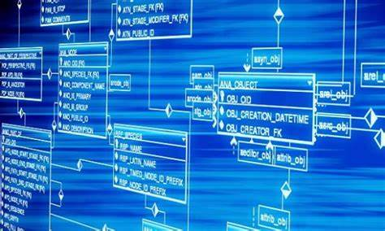
Evolução do Banco de Dados
Evolução do Banco de Dados
Banco de dados no século 21
Vemos a decadência da indústria da Internet de uma maneira geral, mas sólidos crescimentos em aplicações para BD continuam.
Aparecem mais aplicações que interagem com PDAs (Personal Digital Assistant), transações em PDVs, consolidação de vendas, etc.
Três companhias predominam no amplo mercado de BD: IBM (que comprou a Informix), Microsoft e Oracle.

Slide 17
Linguagens
SQL Server
Oracle Database
MySQL
É um banco de dados relacional e é bastante utilizado pelo mercado. Além da linguagem SQL, o SQL Server também opera no pacote .NET.
O maior obstáculo para utilização do SQL Server é a sua compatibilidade apenas com o Windows
O mais famoso, mais utilizado e mais bem-conceituado SGBD é o Oracle Database. Lançado em 1980, operado na linguagem PL/SQL, ele é o primeiro colocado em utilização no mundo.
Seu principal diferencial é ser um SGBD open source, ou seja, possui licença de código aberto. Suas aplicações são muito utilizadas para sistemas online, mais dinâmicas.

Slide 18
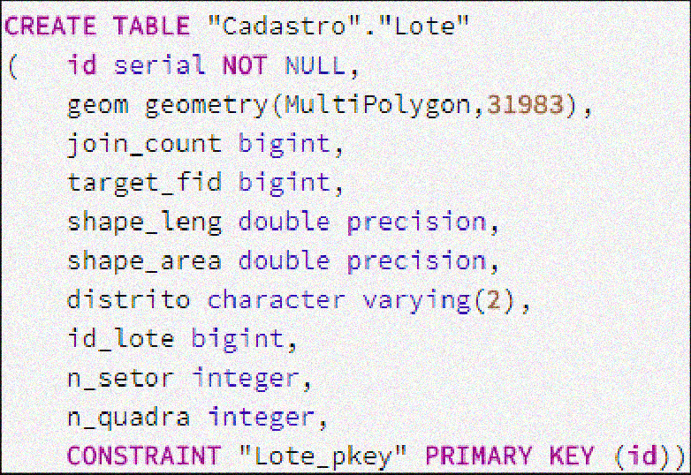
Linguagem SQL
Linguagem padronizada para manipulação de banco de dados, usadas nos SGBDs
Dividida em:
DDL – Linguagem de Definição de Dados;
DML – Linguagem de Manipulação de Dados;
DCL – Linguagem de Controle de Dados;
DTL – Linguagem de Transação de Dados;
DQL – Linguagem de Consulta de Dados.
Linguagem
SQL

Slide 19

Linguagem SQL
Usados para criar bancos de dados e tabelas, além de alteração na estrutura das tabelas (acrescentar um campo, mudra as características de um campo, excluir um campo);
Não trabalham com dados;
Principais instruções:
CREATE;
ALTER;
DROP.
Linguagem
SQL
Comandos DDL

Slide 20
Linguagem SQL
Algumas restrições:
Primary Key: Define o campo como chave primária;
Not Null: Define que o campo deverá ser de preenchimento obrigatório;
Auto_Increment: Define que o campo será autoincrementado (autonumeração)
Linguagem
SQL
Comandos DDL

Slide 21
Tipos de Dados
Tipos de Dados
NI
Numéricos inteiros
ND
Numéricos Decimais
Tinyint
Smallint
Int
Bigint
Float
Double
Decimal
DH
Data e Hora
C
Caracter
Date
Datetime
Timestamp
Time
Year
Char(n)
Varchar(n)

Slide 22
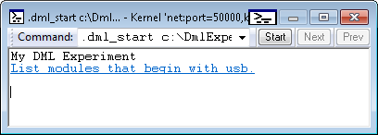
Linguagem SQL
Inserção de dados em uma tabela;
Exclusão de dados em uma tabela;
Vizualizar o conteúdo parcial ou total de tabelas;
Representada pela instrução SELECT;
Sentença WHERE;
Sentença ORDER BY;
Operadores IN, LIKE e BETWEEN
Linguagem
SQL
DML
Principais funções de agregação:
COUNT;
MIN;
MAX;
SUM;
AVG.

Slide 23
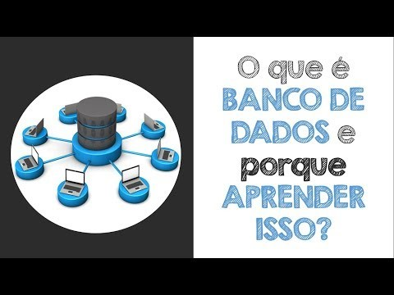
DÊ DOIS CLIQUES NA IMAGEM!

Slide 24
INFOGRAPHIC
23
EMPEGO EM BANCO DE DADOS

Slide 25
HIGHLIGHT
BIBLIOGRAFIA
http://wisetech.com.br/entenda-a-importancia-de-um-banco-de-dados-em-uma-organizacao/
http://wisetech.com.br/entenda-a-importancia-de-um-banco-de-dados-em-uma-organizacao/
https://www.slideserve.com/aelwen/bancos-de-dados-powerpoint-ppt-presentation
https://www.slideserve.com/tam/banco-de-dados
https://books.google.com.br/books?hl=pt-BR&lr=&id=COUJpkH5v38C&oi=fnd&pg=PR7&dq=banco+de+dados&ots=0Y5-IlX2Ux&sig=q43T7SeEMEyqJzOE3Kk7RHOerDI&redir_esc=y#v=onepage&q&f=false
https://ecopos.emnuvens.com.br/eco_pos/article/view/2366/2024
https://viacarreira.com/scopus/
https://books.google.com.br/books?hl=pt-BR&lr=&id=xBeO9LSlK7UC&oi=fnd&pg=PP23&dq=banco+de+dados&ots=xcSye3Df5N&sig=VReqIZLK674vLGjcTjczP0n3i08&redir_esc=y#v=onepage&q=banco%20de%20dados&f=false
https://www.youtube.com/watch?v=XfO3TRvESBo
https://www.devmedia.com.br/a-historia-dos-banco-de-dados/1678
https://www.ime.usp.br/~andrers/aulas/bd2005-1/aula3#:~:text=Evolu%C3%A7%C3%A3o%20O%20software%20de%20banco%20de%20dados%20relacionais,do%20uso%20de%20computadores%20pessoais%20e%20sistemas%20distribu%C3%ADdos.

Slide 26
FIM
SENAI Ary Torres
Maria Eduarda Lopes Ribeiro

